Slide 1
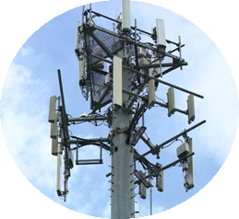
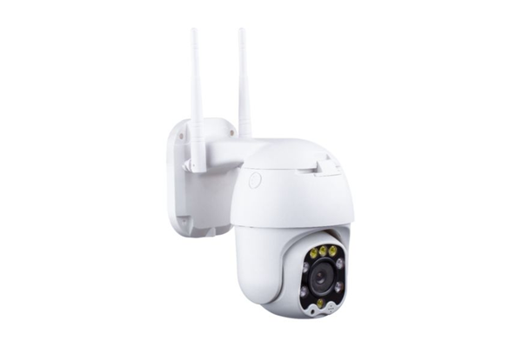
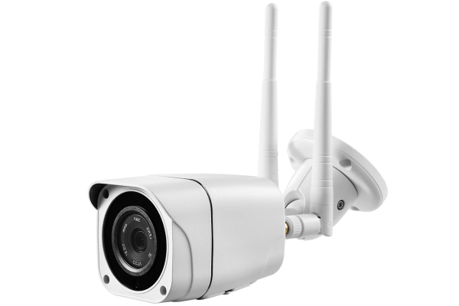

Slide 2
პარამეტრები:
რეზოლუცია - FHD 1920x1080;
ვიდეო კომპრესია - H.264 high profile;
ლინზა - 3.6მმ;
ღამის ხედვის მანძილი - 30მ
ტექნოლოგია - 4G LTE, 3G;
სიმ ბარათის ტიპი - ნანო;
მეხსიერების ბარათის ტიპი - Micro SD Card;
ხმის ჩაწერა - კი;
კარკასი - მეტალი;
ზომები - 175mm×62mm×66mm(L×W×H)
დისტანციური მართვა - მობილური აპლიკაციის მეშვეობით
მაღალი ხარისხის 4G/3G სიმ ბარათზე მომუშავე გარე გამოყენების Full HD(1080P) უსადენო ვიდეო სამეთვალყურეო კამერა,მუშაობს მობილური ოპერატორის სიმ ბარათზე, მოყვება 32გბტ მეხსიერბის ჩიპი.

Slide 3
ავტომატური მონიტორინგის სისტემა:
ნებისმიერ აიპი კამერას მოყვება ტელეფონის აპლიკაცია, საიდანაც შეგიძლიათ უყუროთ გამოსახულებას, მარა წარმოიდგინეთ დააყენეთ 4g კამერა მაგ. სოფელში და ამოიწურა მეგაბაიტები, ანდაც დენი წავიდა, ამას ვერ გაიგებთ სანამ უშუალოდ აპლიკაციას არ ჩართავთ, რაც გამოცდილებიდან შეიძლება იყოს რამდენიმე დღეც კი,
ხოლო ჩვენ სისტემაში ჩართული კამერების სტატუსის კონტროლი ხორციელდება ონლაინ რეჟიმში, ავტომატიზირებული მონიტორინგის სისტემის მეშვეობით, რაც საშუალებას გაძლევთ დროულად მოახდინოთ შესაბამისი რეაგირება.

Slide 4
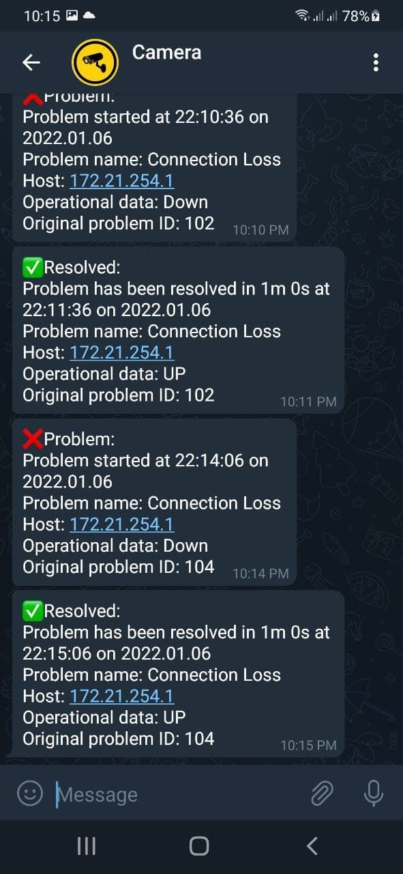

Slide 5
პარამეტრები:
Rated Capacity: 22.2W
Input Voltage: 12V±5%
Input Current: ≤2000mA
Output Voltage: 12V±5%
Output Current: ≤2000mA
Working Temperature: -20~65°
Shell Material: ABS
Dimensions: 111x60x26mm/4.37x2.36x1.02inch
Color: Black

Slide 6
პარამეტრები:
რეზოლუცია - FHD 1920x1080;
ვიდეო კომპრესია - H.264 high profile;
ლინზა - 3.6მმ;
ღამის ხედვის მანძილი - 30მ
ტექნოლოგია - 4G LTE, 3G;
სიმ ბარათის ტიპი - ნანო;
მეხსიერების ბარათის ტიპი - Micro SD Card;
ხმის ჩაწერა - კი;
კარკასი - პლასტმასი;
ზომები - 175mm×120mm×90mm(L×W×H)
დისტანციური მართვა - მობილური აპლიკაციის მეშვეობით
ptz კონტროლი

Slide 7
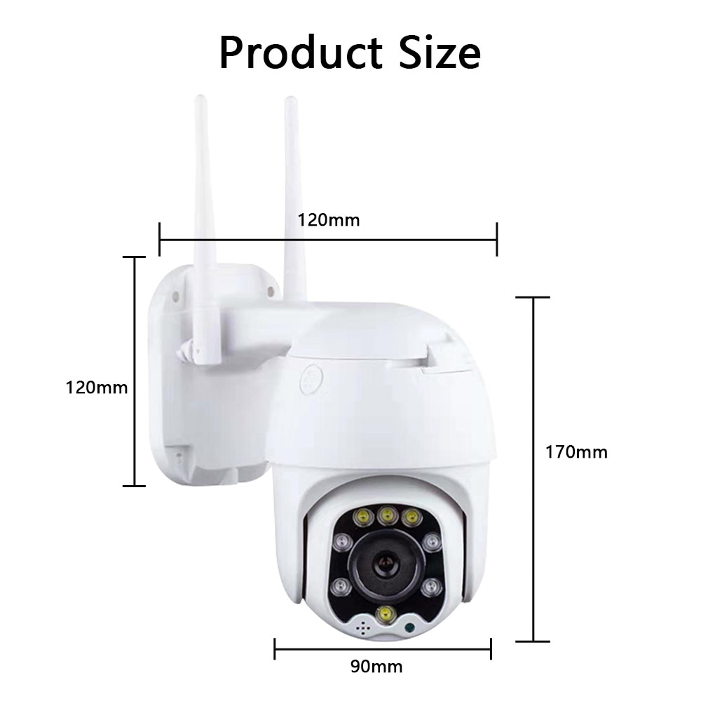

Slide 8
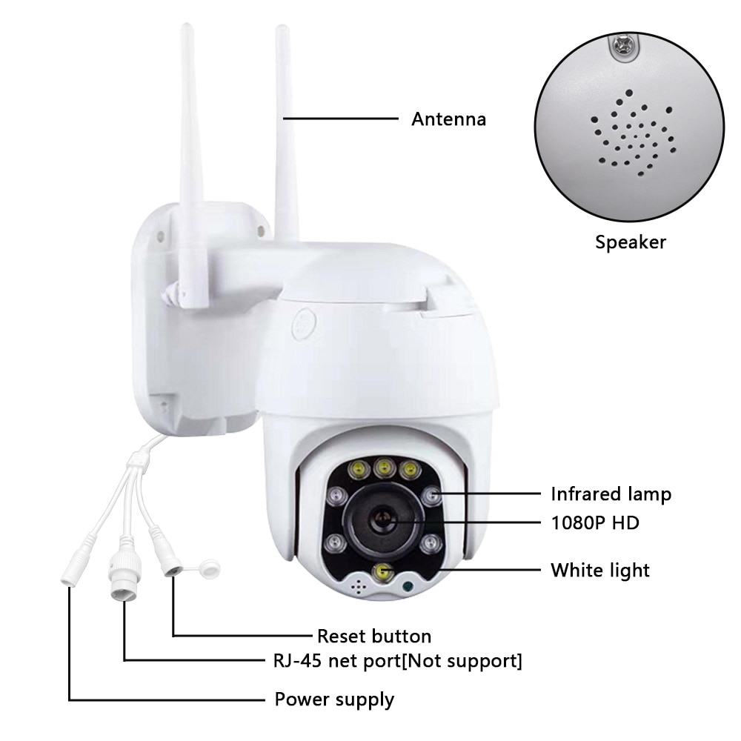

Slide 9
